Slide 1










Беридзе Илья Дмитриевич
Капитан
beridze@sfedu.ru
89614814419
BAS23 Программа подбора комплектующих для сборки БПЛА под требования заказчика

Slide 2


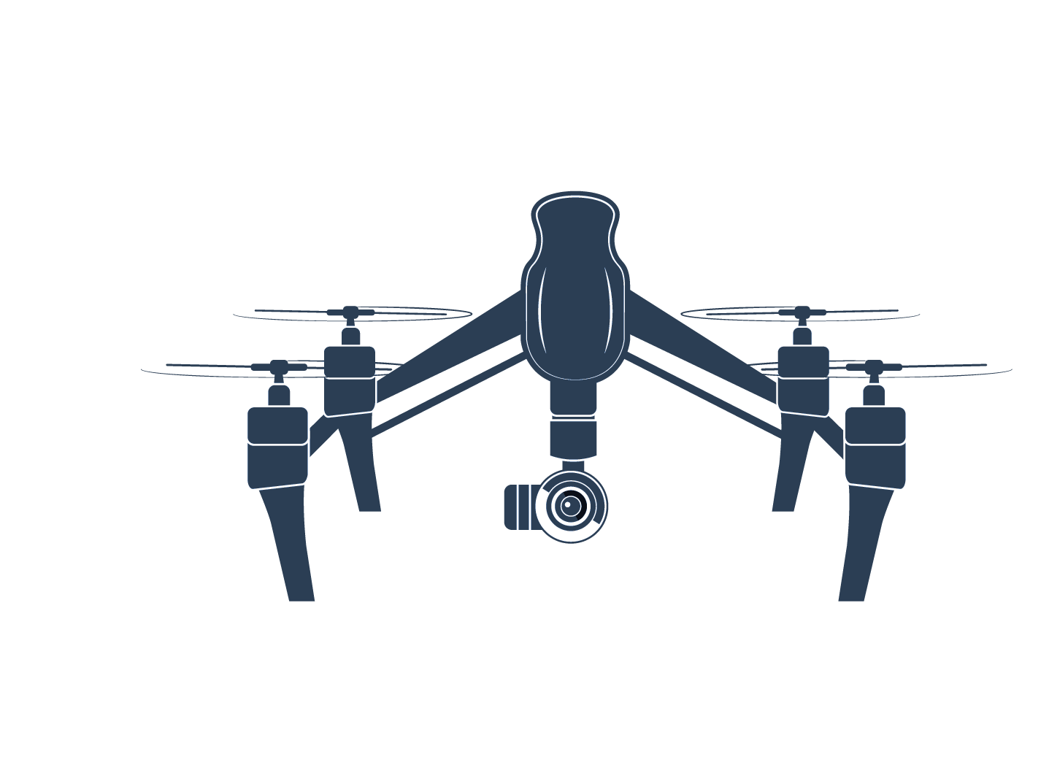
Целевая аудитория
Военные предприятия
Любители БПЛА
Конструкторы – как профессиональный подход

Slide 3
Решаемая проблема
Сложность выбора подходящих компонентов из-за большого разнообразия предложений на рынке.
Трудности с определением совместимости компонентов между собой.
Проблемы с оценкой стоимости и экономической эффективности различных конфигураций.
Необходимость учитывать ограничения и требования регуляторов в области беспилотных систем.
Отсутствие удобных инструментов для сравнения и оценки различных компонентов.

Slide 4




Основные конкуренты

Slide 5


Предлагаемое решение
Написание кода
Хранение и обработка данных
Алгоритм подбора комплектующих по:
имеющейся базе данных у заказчика
облачной базе данных разработчиков решения
техническим запросам пользователей

Slide 6

Бизнес-модель
Время разработки – 3 месяца
Стоимость разработки – 599 300 рублей
Расход за месяц – 95 000 рублей
Средний доход за месяц – 280 000 рублей
Срок окупаемости – 6 месяцев
Расчёты в Excel

Slide 7
Уровень готовности продукта
Определена целевая аудитория
Проведён CustDev
Разработан алгоритм работы приложения
Составлен стек технологий
Рассчитана бизнес-модель продукта
Определены каналы продвижения
Найдены первые потенциальные клиенты

Slide 8
План дальнейшего развития стартап-проекта
Участие в тендере военных организаций
Получение госзаказов
Массовые продажи в сети Интернет
Привлечение инвесторов и партнёров
Расширение базы данных комплектующих
Обучение модели нейросети для облегчения поиска

Slide 9

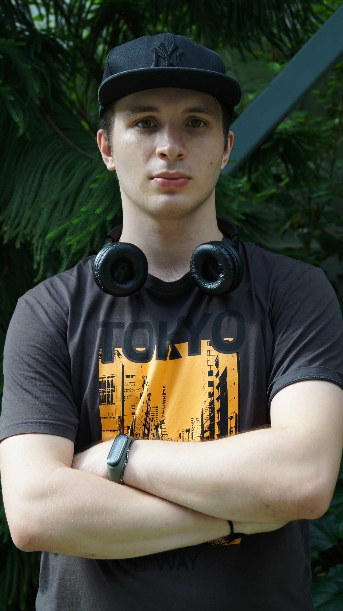

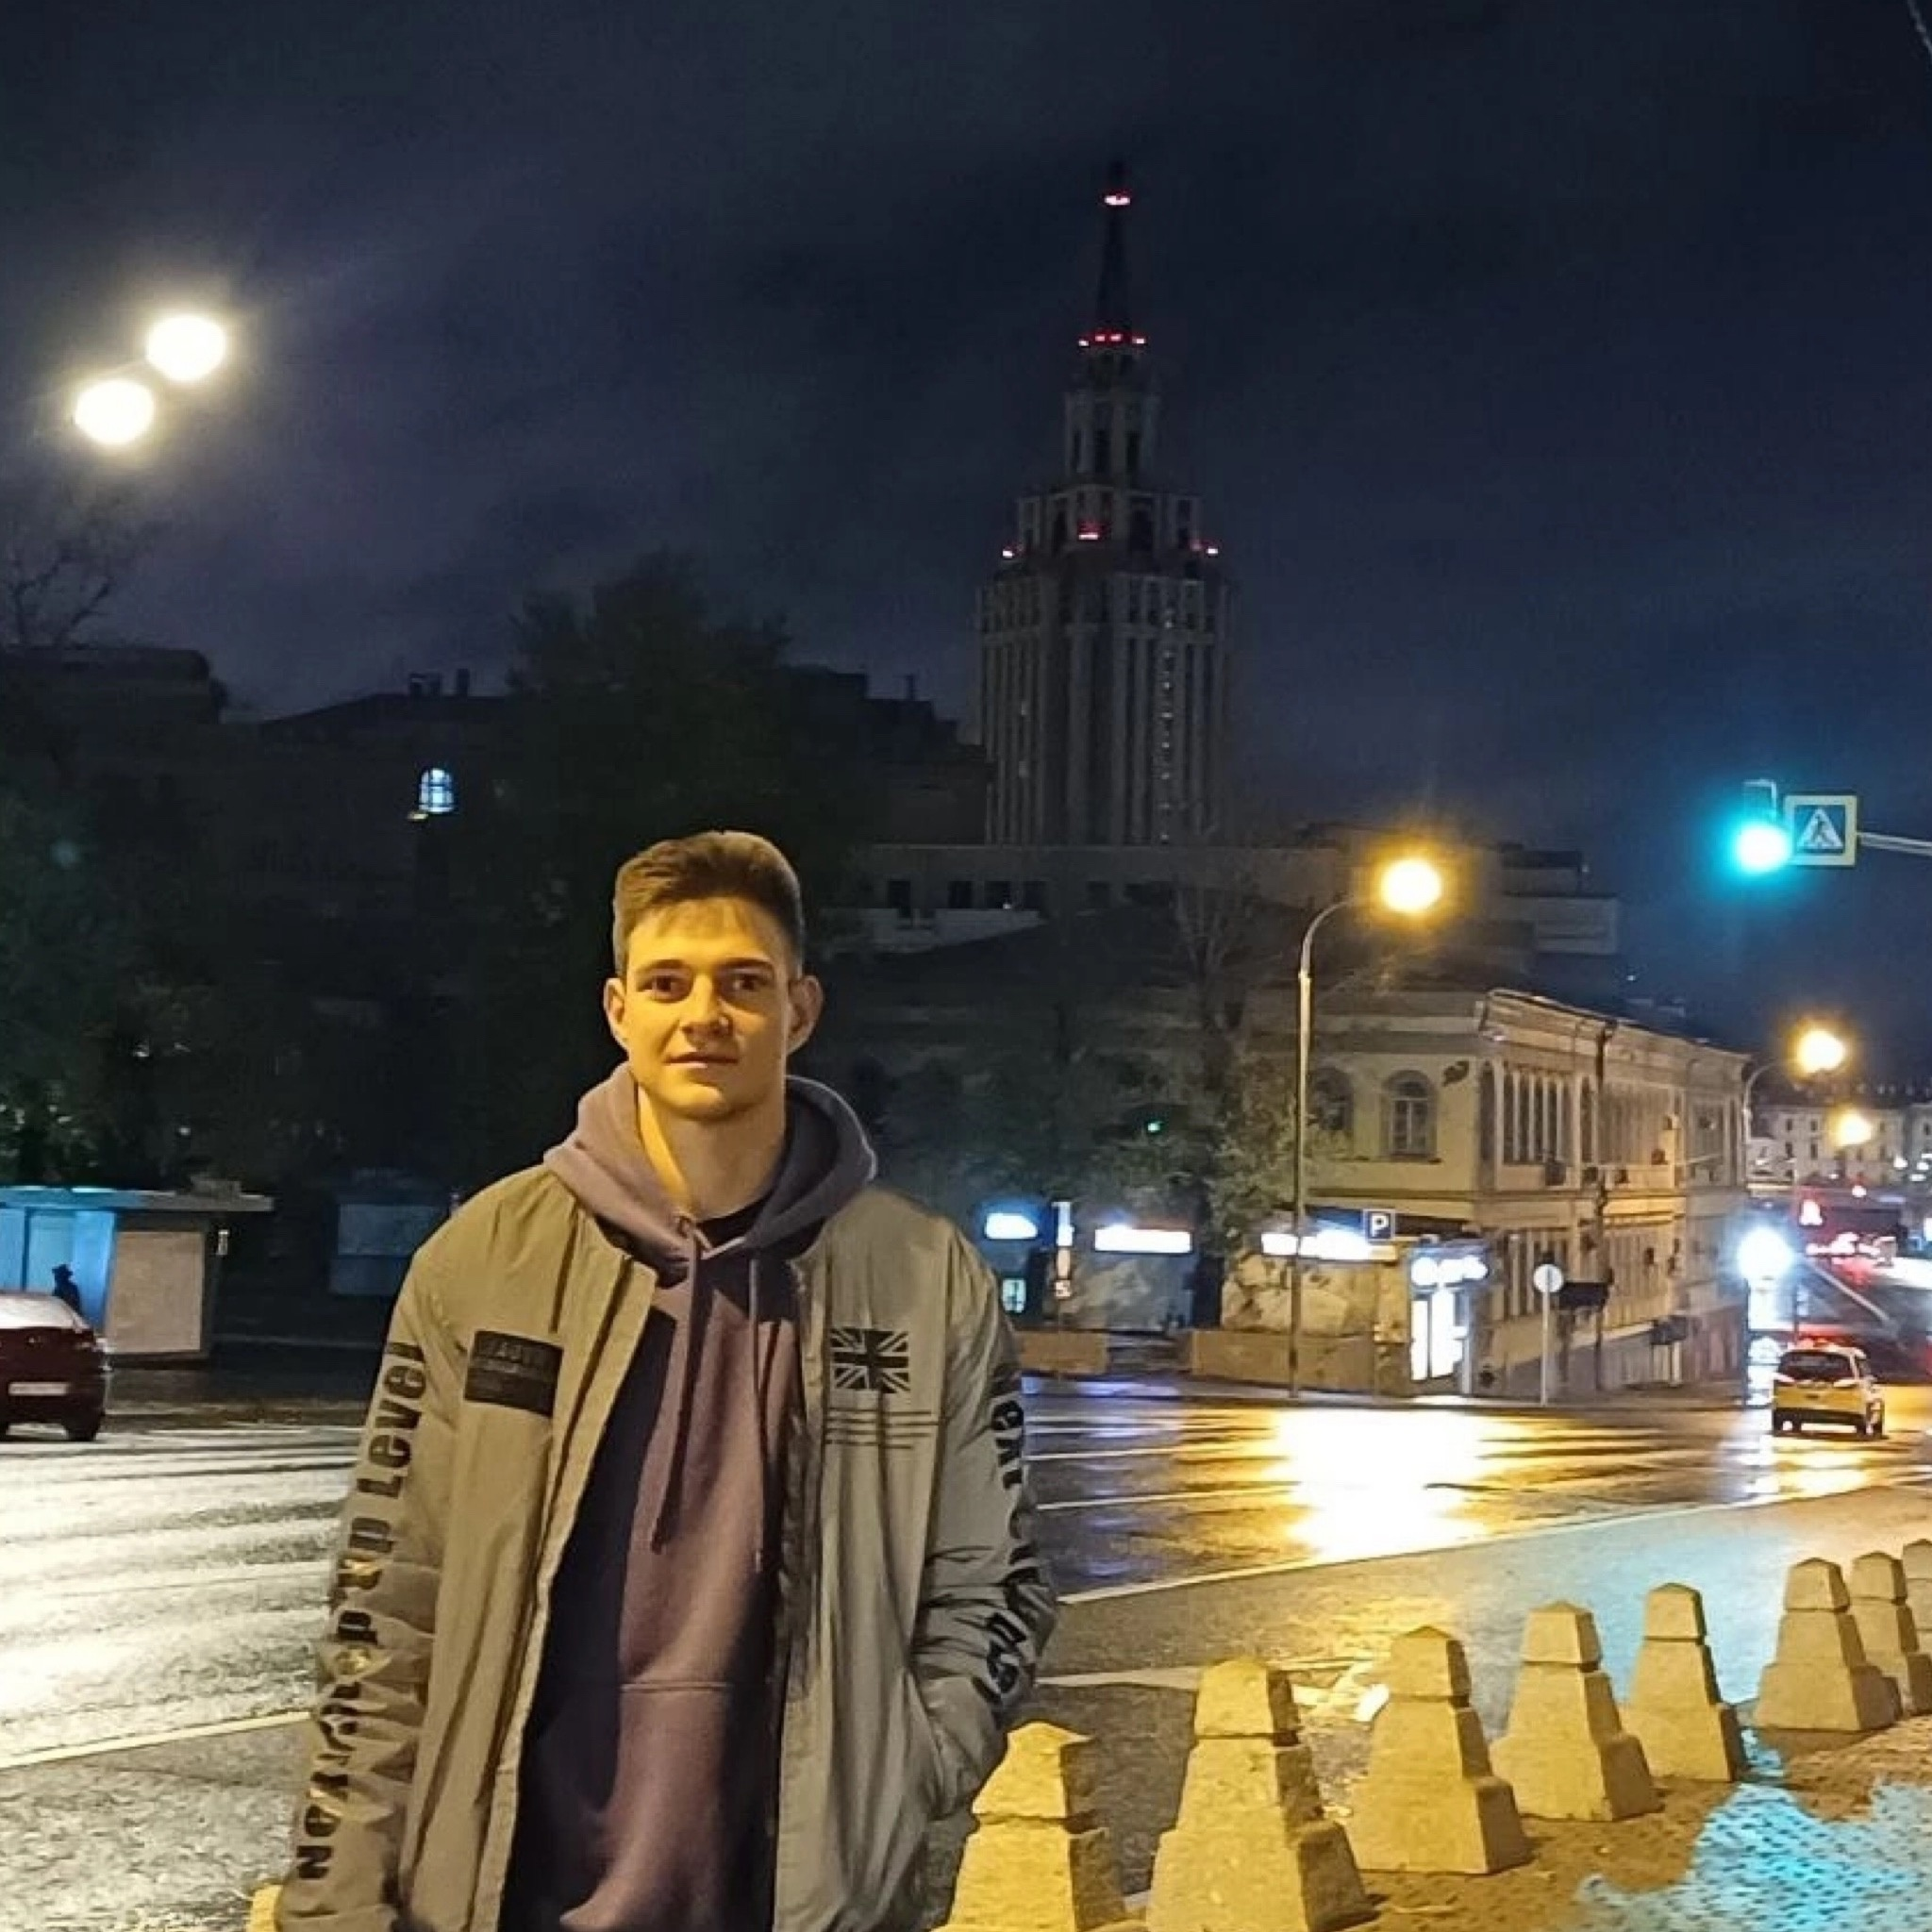
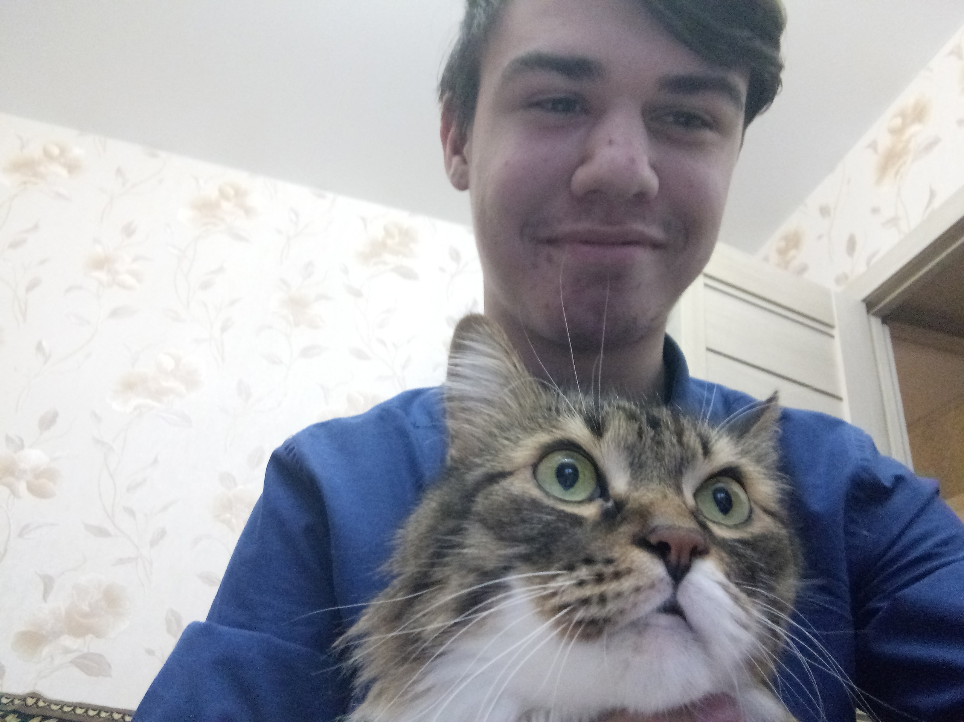
Команда
Комов Владимир
Frontend
Беридзе Илья
Капитан
Переверзев Игорь
Дизайнер
Трифонов Николай
Backend
Хаперский Егор
Тестировщик

Slide 10
